Slide 1
Тема: Организация социально-ориентированной деятельности дошкольников в условиях реализации ФГОС ДО
МДОБУ Первомайский детский сад №3 «Ладушки»
Подготовили:
воспитатель 1 категории Червякова Т.А.
воспитатель Иванова Т.С.

Slide 2
ФГОС ДО (Приказ Министерства образования и науки Российской Федерации (Минобрнауки России) от 17.10.2013 г. N 1155 г.)
п. 2.3 в требованиях к образовательной программе дошкольного образования определяет её, как программу психолого-педагогической поддержки, позитивной социализации и индивидуализации, развития личности детей дошкольного возраста .
п. 2.4 направлена на создание условий развития ребенка, открывающих возможности для его позитивной социализации, его личностного развития, развития инициативы и творческих способностей на основе сотрудничества со взрослыми и сверстниками и соответствующим возрасту видам деятельности; на создание развивающей образовательной среды, которая представляет собой систему условий социализации и индивидуализации детей.(

Slide 5
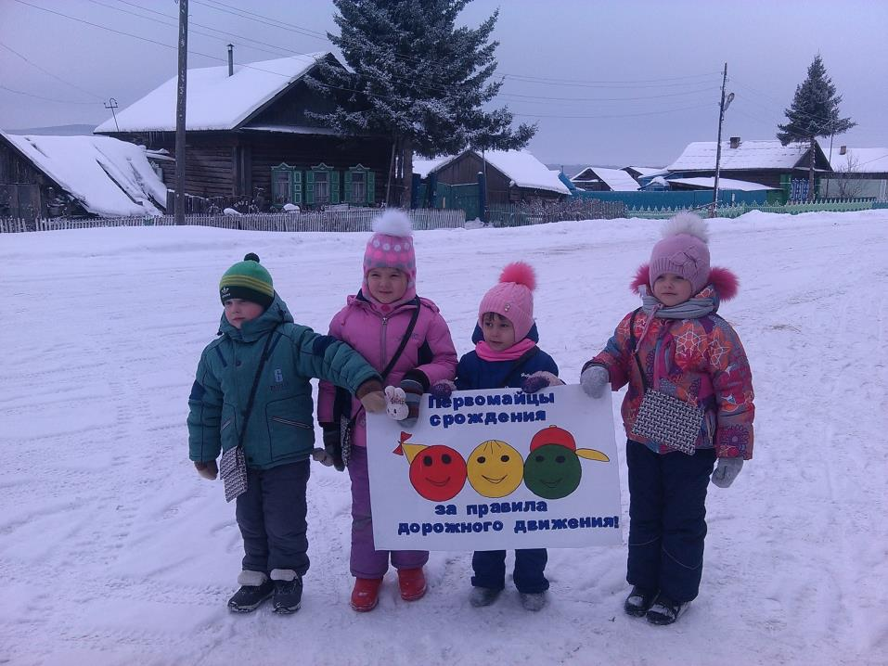
Социальная акция «Письмо водителю»

Slide 6
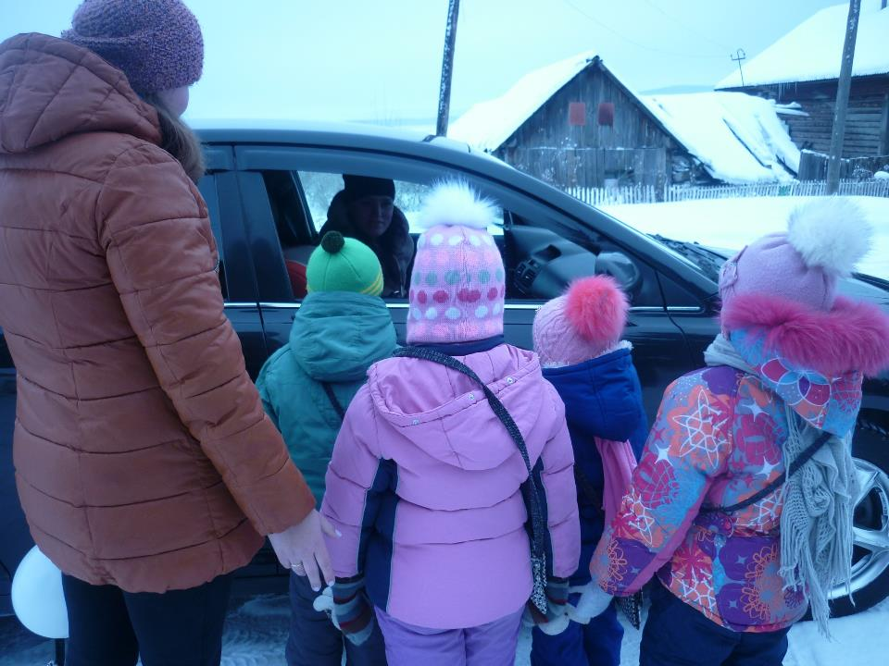

Slide 7
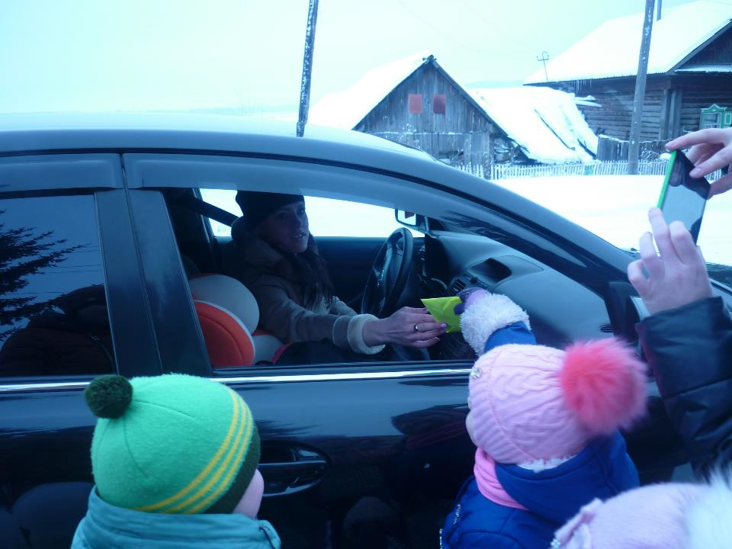

Slide 8
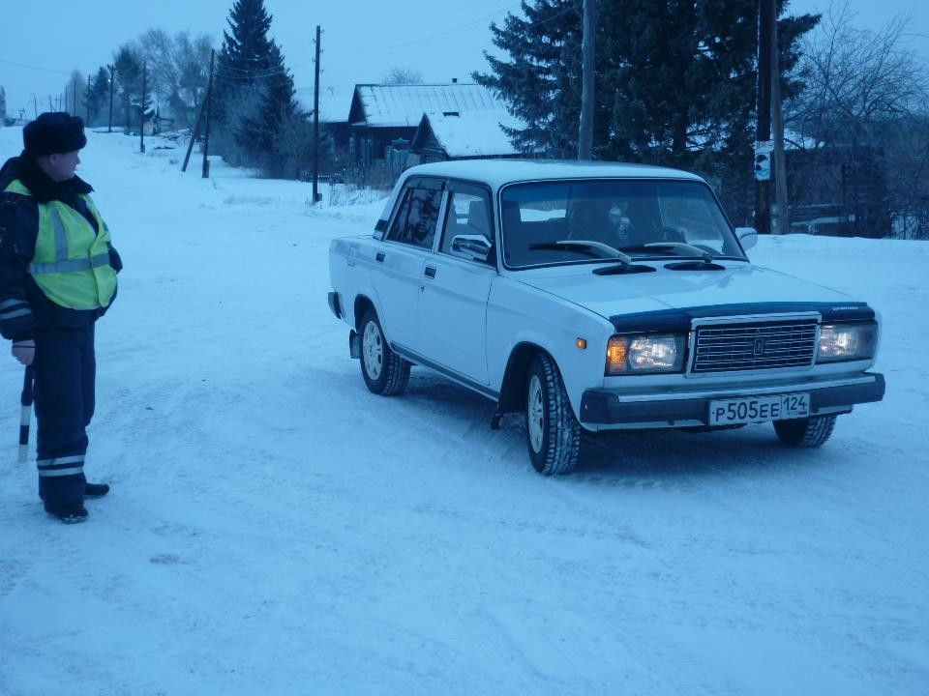

Slide 9
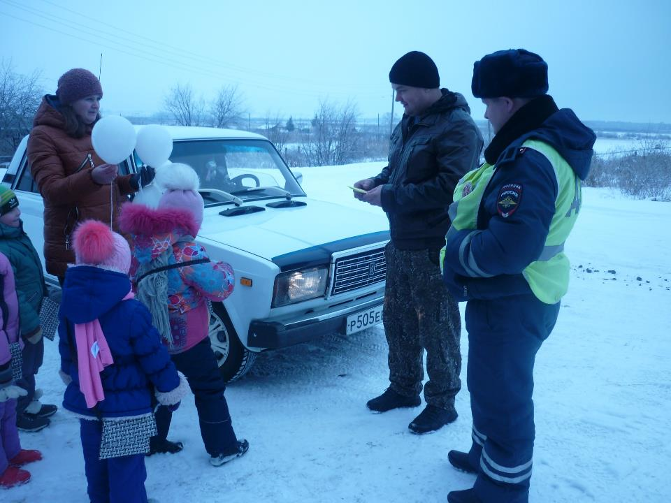

Slide 10
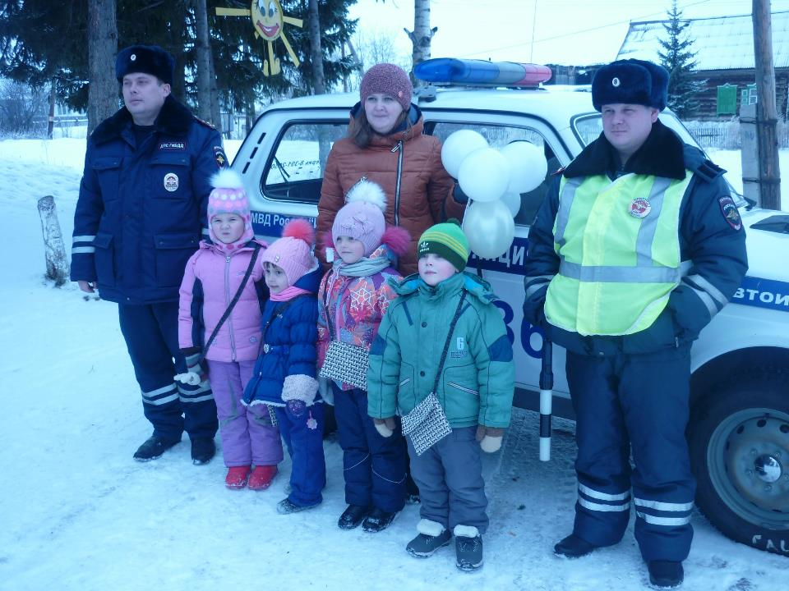

Slide 11
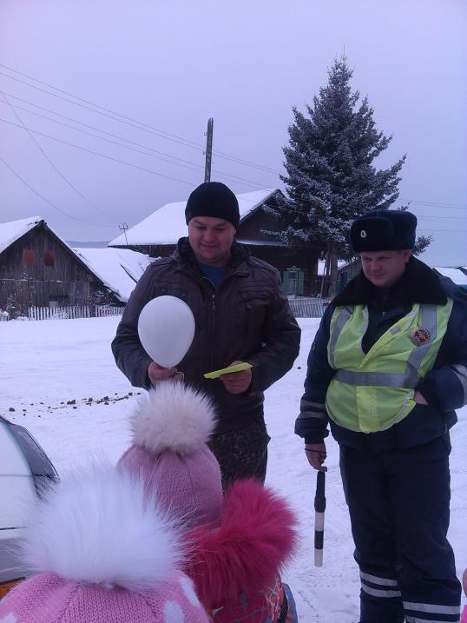
Уважаемый водитель!
Я вас прошу, пожалуйста, соблюдайте правила дорожного движения. Уступайте дорогу пешеходам, переходящим пешеходный переход. Не садитесь за руль, если сильно устали. Всегда будьте осторожны! Давайте все мы будем соблюдать правила поведения на дороге, тогда на улицах станет спокойно.
Иванова Ульяна 5 лет

Slide 12
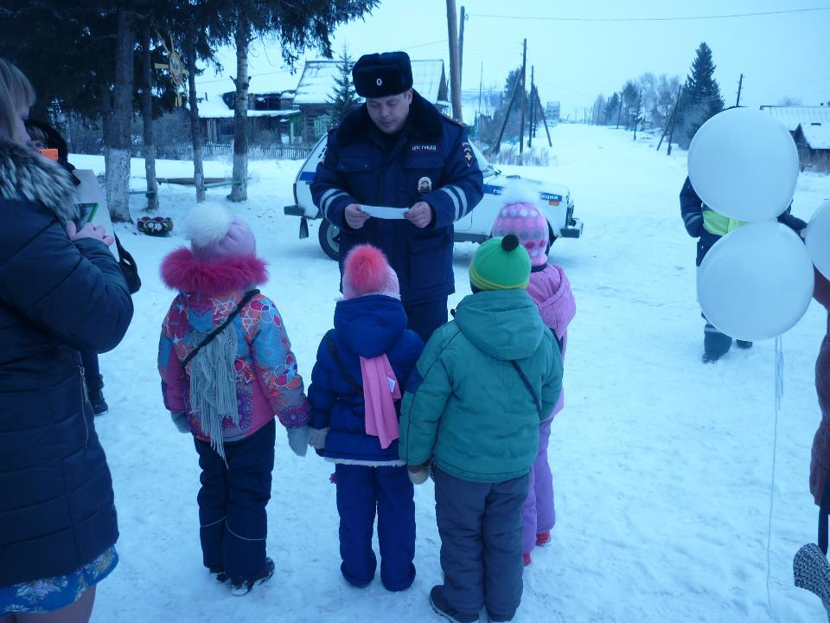

Slide 13
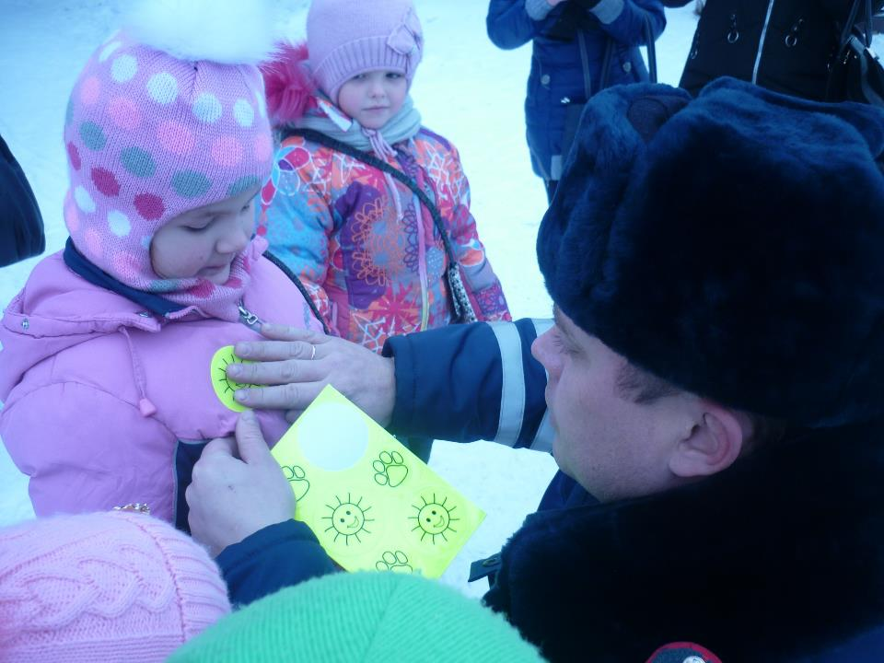

Slide 14
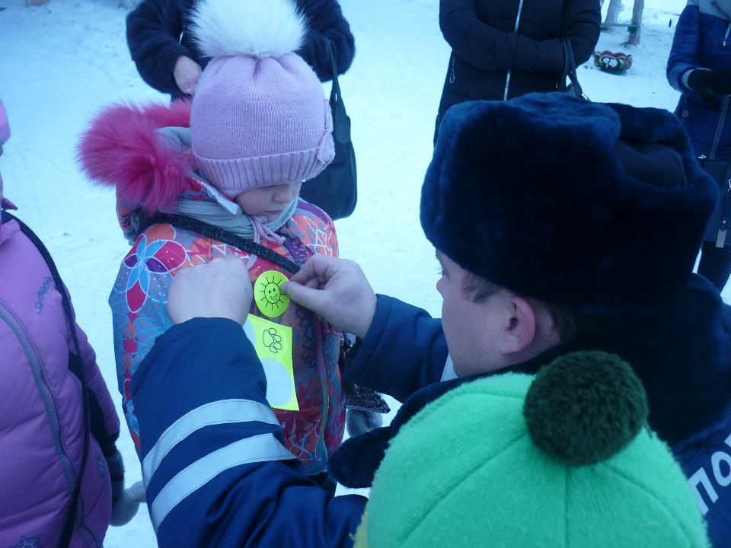

Slide 15
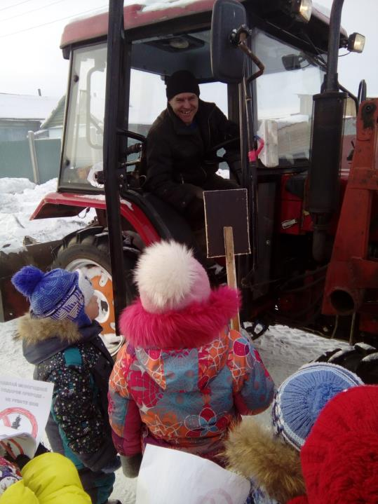
Социальная акция «Осторожно! Гололед!»

Slide 16
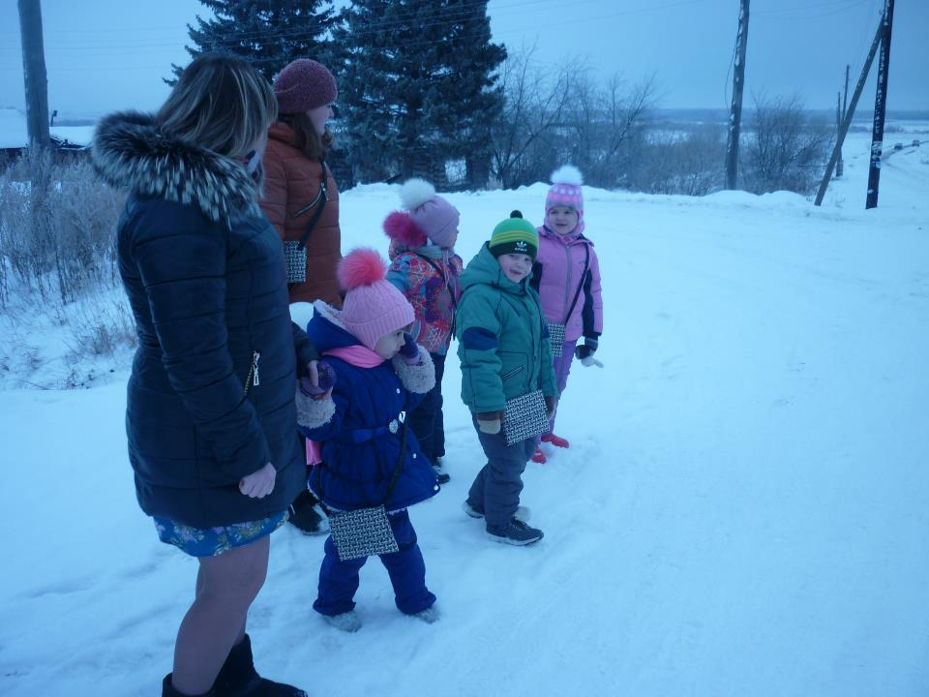

Slide 17
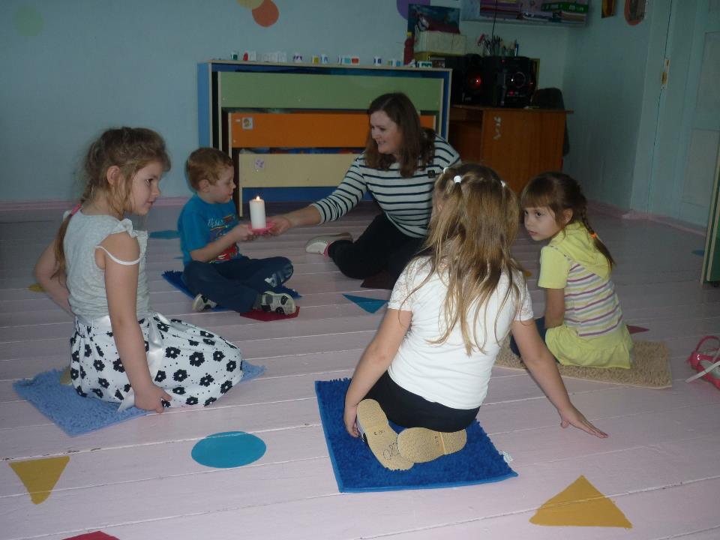

Slide 18
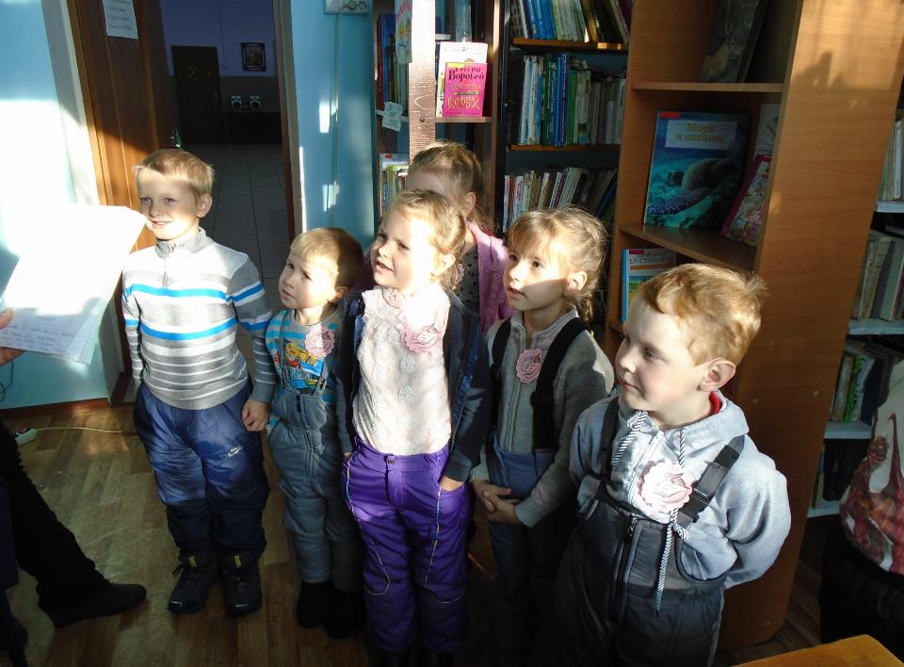

Slide 19
Педагогическая технология «Дети-волонтеры»

Slide 20
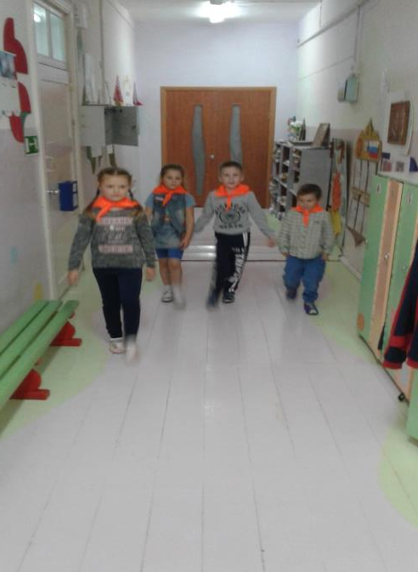
Волонтёры спешат на помощь

Slide 21
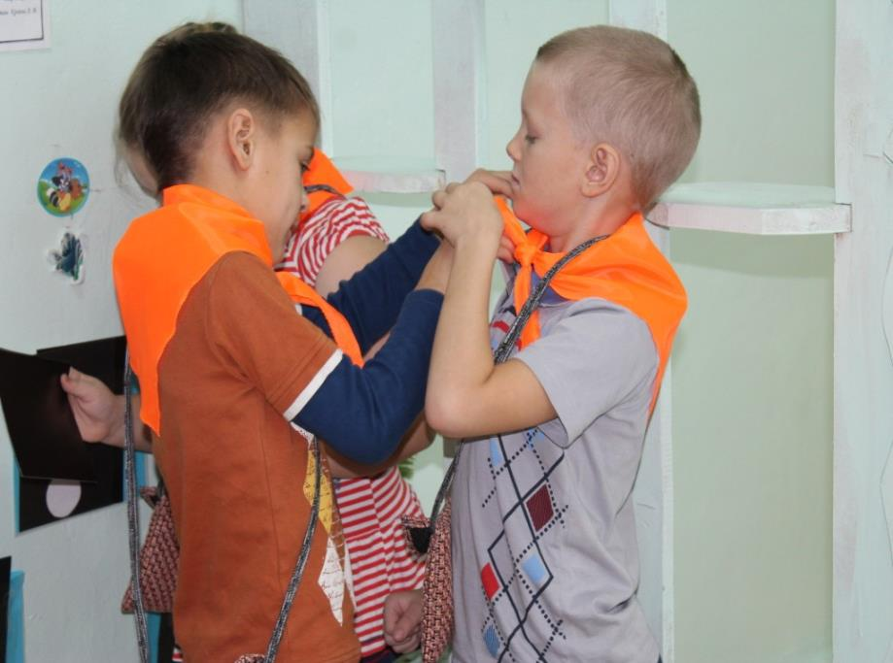

Slide 22
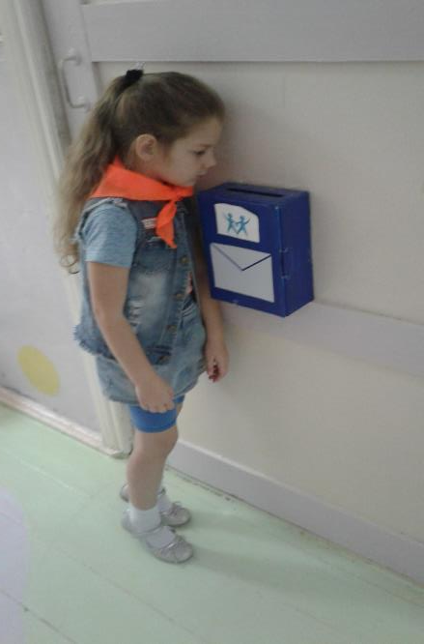
Ящик
«Добрых дел»

Slide 23
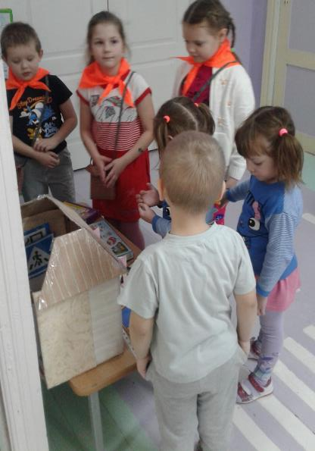
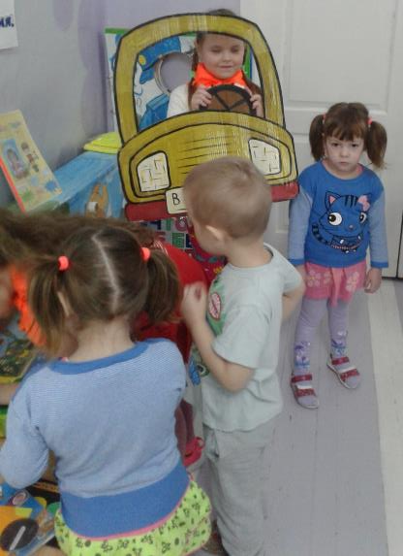
Поиграем в ПДД с малышами.

Slide 24
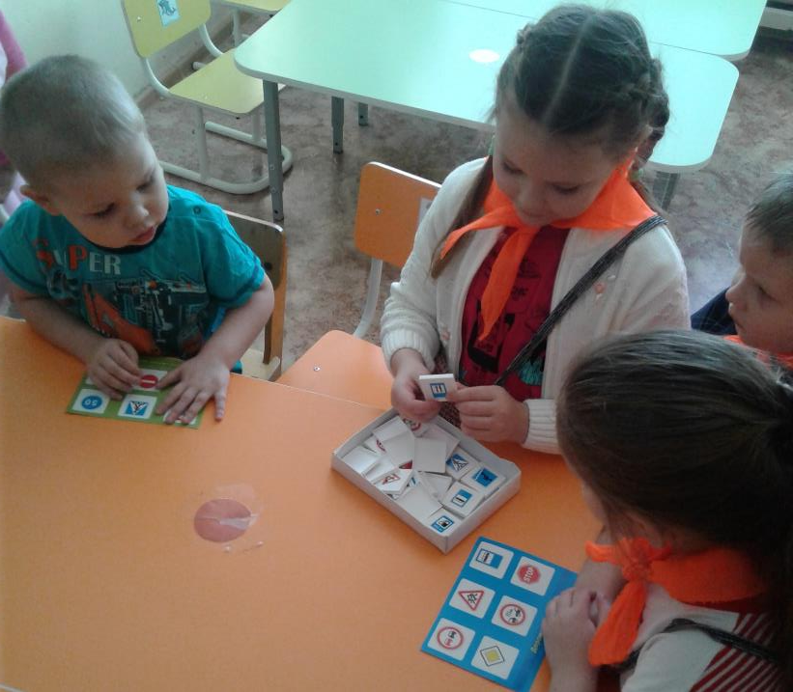

Slide 25
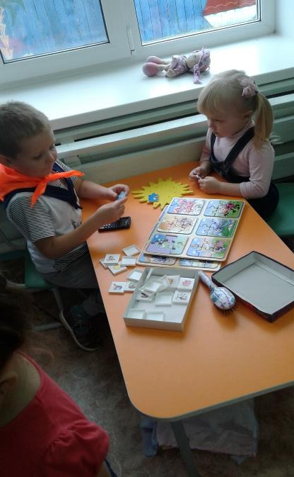
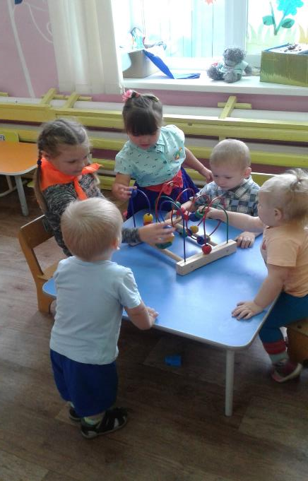

Slide 26
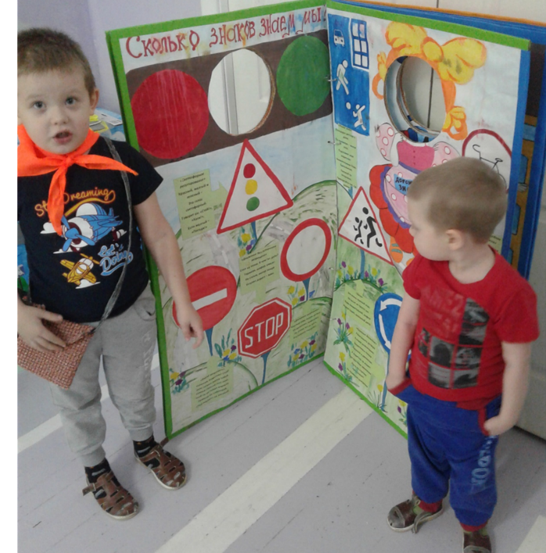

Slide 27
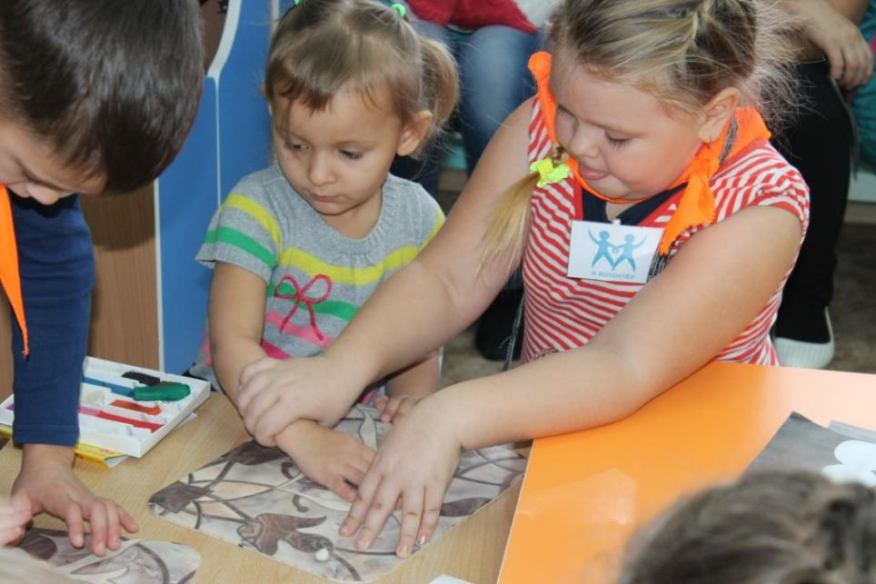

Slide 28
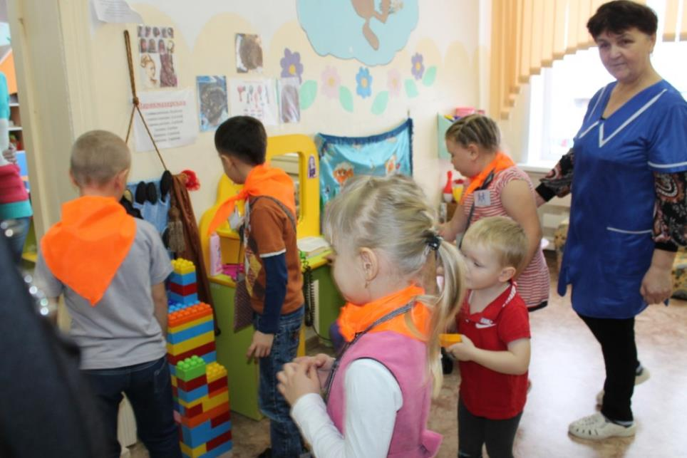

Slide 29
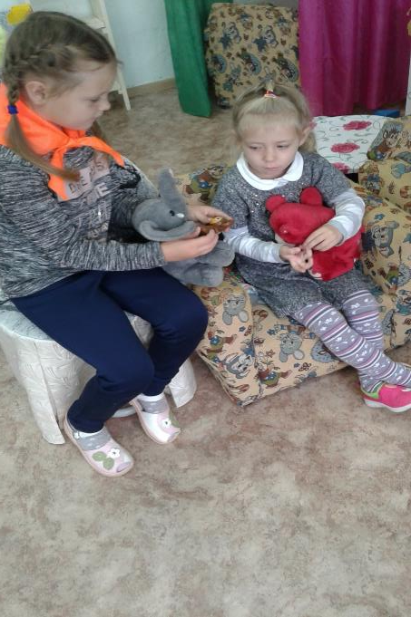
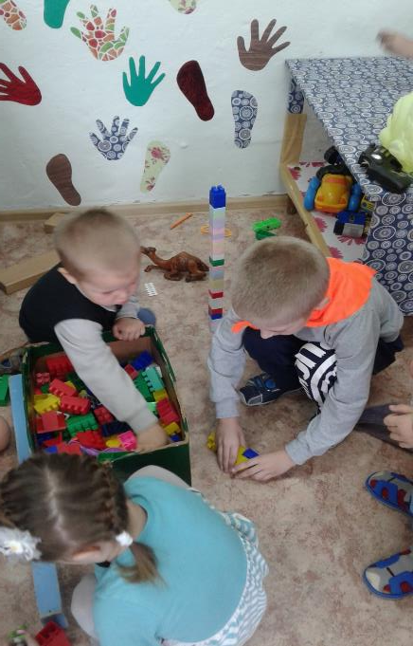

Slide 30
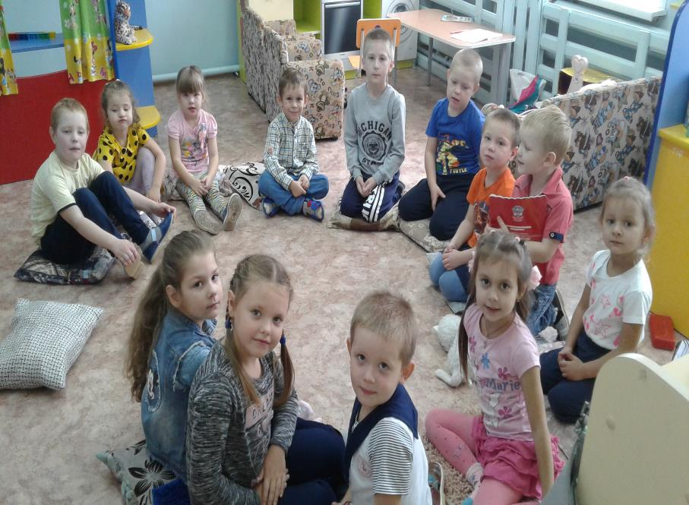
Технология «Рефлексивный круг»

Slide 32
Спасибо за внимание

